Slide 1
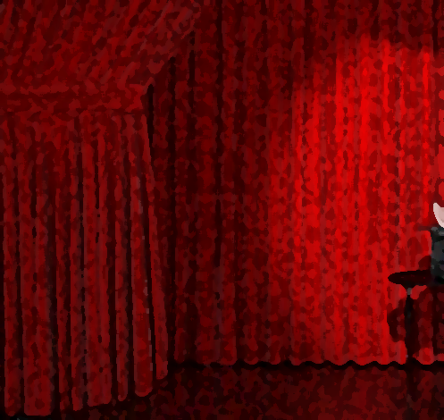
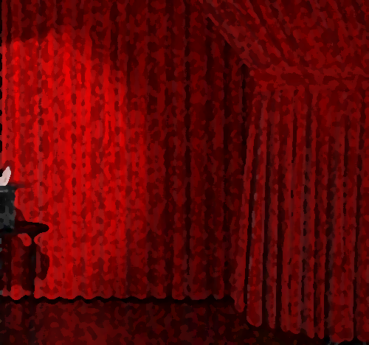
স্বাগতম

Slide 2

লাইলী আক্তার
সহকারী শিক্ষক
ফুলগাঁও সরকারি প্রাথমিক বিদ্যালয়
লাকসাম, কুমিল্লা।

Slide 3
পাঠ পরিচিতি
শ্রেণিঃ ৩য়
বিষয়ঃ বাংলাদেশ ও বিশ্বপরিচয়
অধ্যায়ঃ ৮
পাঠ শিরোনামঃ মহাদেশ
পাঠ্যাংশঃ আমরা পৃথিবীতে বাস...বিভক্ত করা হয়েছে।
সময়ঃ ৪৫ মিনিট

Slide 4
এসো আমরা একটি ভিডিও দেখি
https://www.youtube.com/watch?v=nmvw3sTGajs
ভিডিওতে আমরা কি দেখলাম?

Slide 5
আজকের পাঠ
মহাদেশ

Slide 6

শিখনফল
১৩.১.১ পৃথিবীর মহাদেশগুলোর নাম বলতে পারবে।

Slide 7
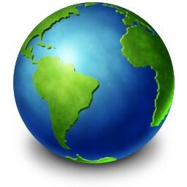

ফুটবলের মতো দেখতে এটি কীসের ছবি?
আমাদের পৃথিবীটি দেখতে এরূপ গোলাকার
এটি কীসের ছবি?
পৃথিবী
ফুটবল

Slide 8
পৃথিবীর উপরিভাগে আছে স্থলভাগ ও জলভাগ
সবুজ অংশটি স্থলভাগ।
(সমভূমি, পাহাড়, পর্বত, মরুভূমি ইত্যাদি নিয়ে স্থলভাগ গঠিত)
নীল অংশটি জলভাগ।
(নদী, সাগর ও মহাসাগর নিয়ে জলভাগ গঠিত)

Slide 9

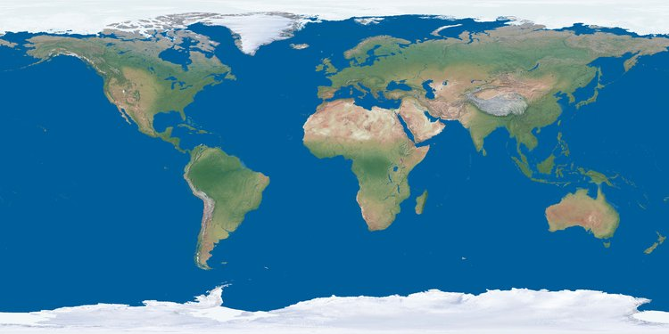
উত্তর
পৃথিবীর মানচিত্রে উপরের দিক হচ্ছে-
পৃথিবীর চার ভাগের এক ভাগ স্থলভাগ
পৃথিবীর চার ভাগের তিন ভাগ জলভাগ
পৃথিবীর মানচিত্রে নিচের দিক হচ্ছে-
দক্ষিণ

Slide 10
পৃথিবীর স্থলভাগকে ৭টি মহাদেশে ভাগ করা হয়েছে
ইউরোপ মহাদেশ
আফ্রিকা মহাদেশ
এশিয়া মহাদেশ
দক্ষিণ আমেরিকা মহাদেশ
উত্তর আমেরিকা মহাদেশ
অস্ট্রেলিয়া মহাদেশ
এন্টার্কটিকা মহাদেশ

Slide 11
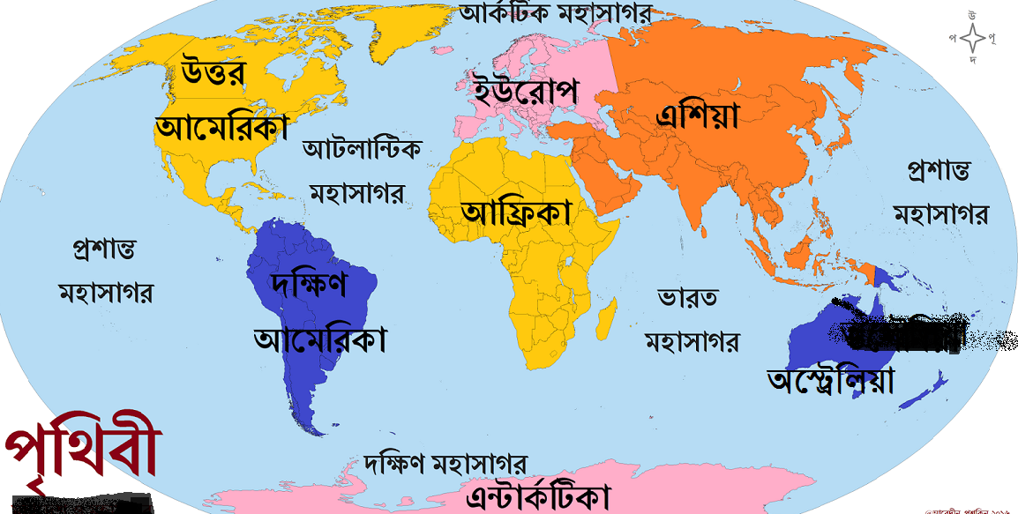
এসো পৃথিবীর মানচিত্রে মহাদেশগুলোর অবস্থান জেনে নেই।
এশিয়া
ইউরোপ
আফ্রিকা
উত্তর আমেরিকা
দক্ষিণ আমেরিকা
অস্ট্রেলিয়া
এন্টার্কটিকা

Slide 12
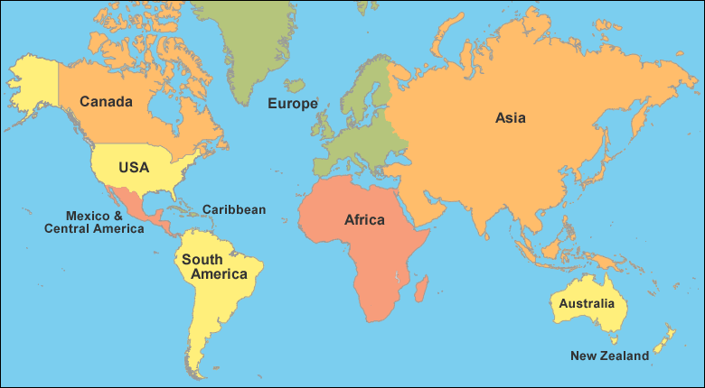
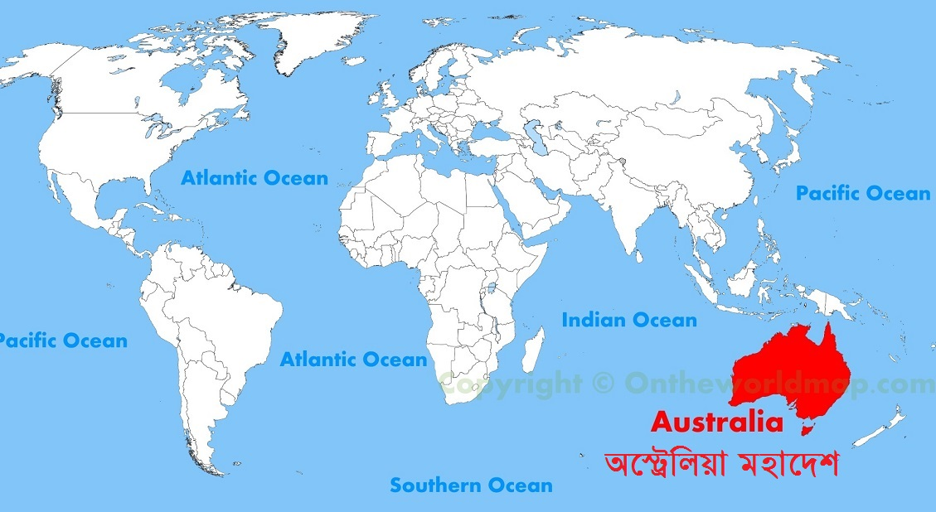
পৃথিবীর সবচেয়ে বড় মহাদেশঃ এশিয়া
এশিয়া
মহাদেশ
পৃথিবীর সবচেয়ে ছোট মহাদেশঃ অস্ট্রেলিয়া

Slide 13
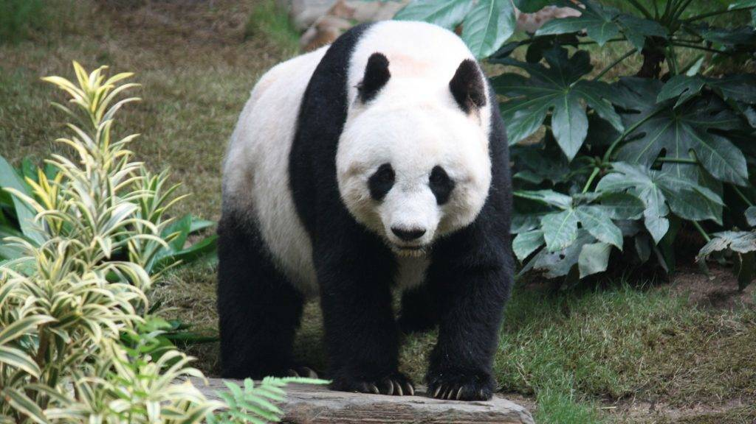
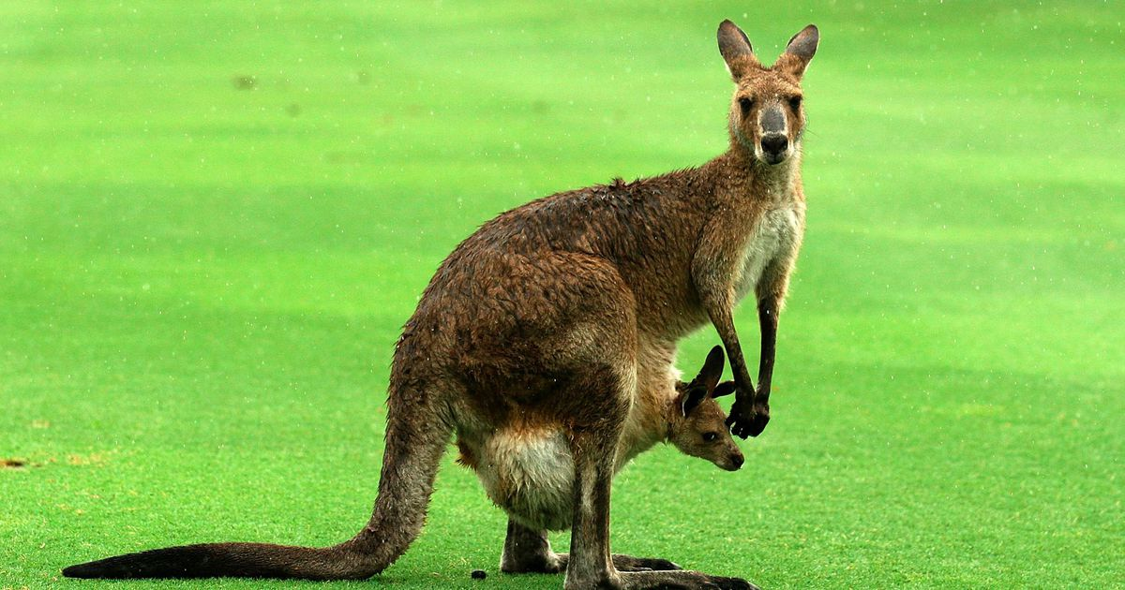
পান্ডা
ক্যাঙ্গারু
এশিয়া মহাদেশের প্রাণী
অস্ট্রেলিয়া মহাদেশের প্রাণী

Slide 14
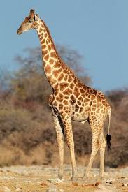
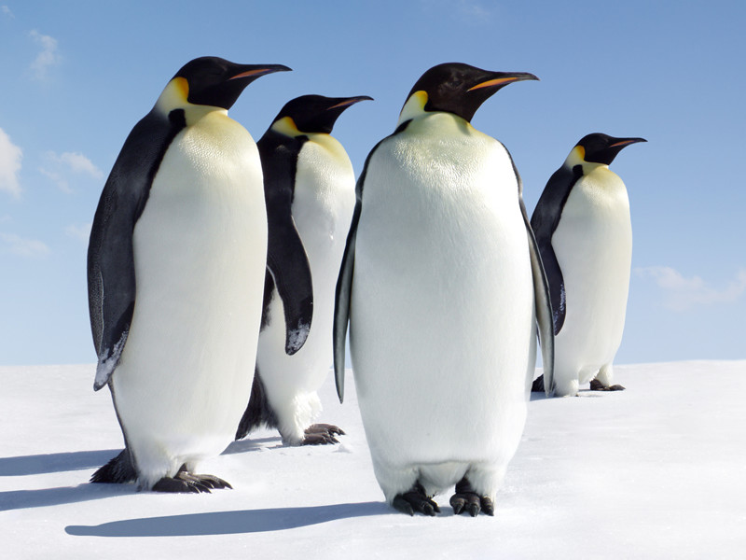
পেঙ্গুইন
জিরাফ
আফ্রিকা মহাদেশের প্রাণী
এন্টার্কটিকা মহাদেশের প্রাণী

Slide 15
পাঠ্য বইয়ের ৪৪ পৃষ্ঠা খোল
পাঠ্যাংশটি শিক্ষকের নিরব পাঠ।

Slide 16
দলীয় কাজ
এশিয়া দল
পৃথিবীর সবচেয়ে বড় মহাদেশের নাম কি? এটি পৃথিবীর কোন দিকে অবস্থিত? এই মহাদেশে বাস করে এমন দুইটি প্রাণীর নাম লেখ।
অস্ট্রেলিয়া দল
পৃথিবীর সবচেয়ে ছোট মহাদেশের নাম কী? এটি পৃথিবীর কোন দিকে অবস্থিত? এই মহাদেশে বাস করে এমন দুইটি প্রাণীর নাম লেখ।

Slide 17
মূল্যায়ণ
প্রশ্নগুলোর উত্তর খাতায় লেখঃ
১। মহাদেশ কয়টি? মহাদেশগুলোর নাম লেখ।
২। তুমি যে মহাদেশে বাস কর তার নাম কী?

Slide 18
বাড়ির কাজ
কোন মহাদেশে কোন প্রাণী বাস করে লিখে আনবে।

Slide 19
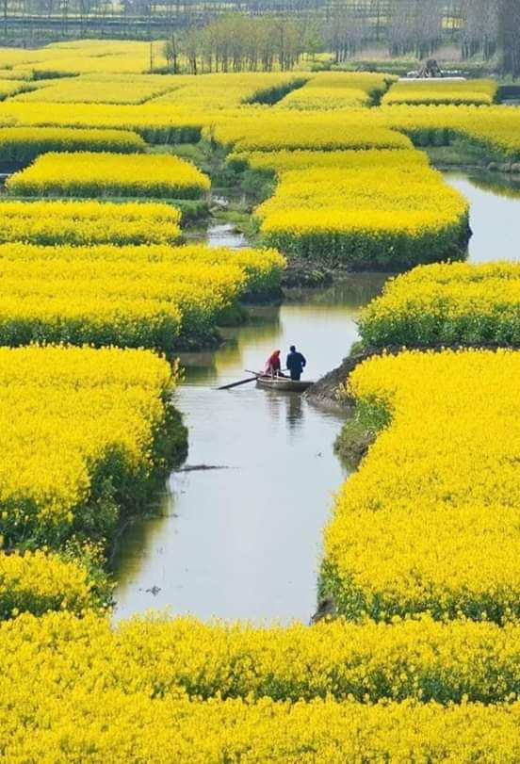
সবাইকে ধন্যবাদ

